Slide 1
Projectlab Bachelor Electronica - ICT
Ontwerp Quizcomputer

Slide 2
Francis Hoste
Gerd Van Buggenhout
Jonas Van Waes
Kevin Van Hee
Tomas Kello
Academiejaar 2014-2015

Slide 3
Productomschrijving
Client – Server
Aansturen LED-board
Info ophalen uit Database
Website met gebruikers-authenticatie

Slide 4
2. Hardware beschrijving
Led Board

Slide 5
2. Hardware beschrijving
Mbed LPC1768
ARM Cortex M3
Ethernet
Voldoende I/O pins
Ingebouwde USB flash programmer

Slide 6
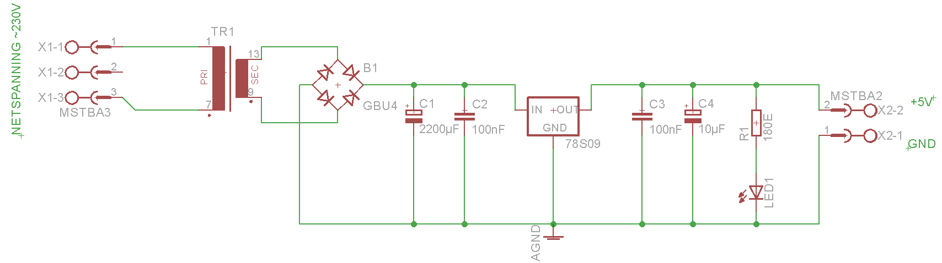
2. Hardware beschrijving
Voeding

Slide 7
2. Hardware beschrijving
Netwerkinfrastructuur

Slide 8
3. Softwarebeschrijving
Database

Slide 9
3. Softwarebeschrijving
Front-end

Slide 10
3. Softwarebeschrijving
Serversoftware

Slide 11
3. Softwarebeschrijving
Mbed Firmware

Slide 12
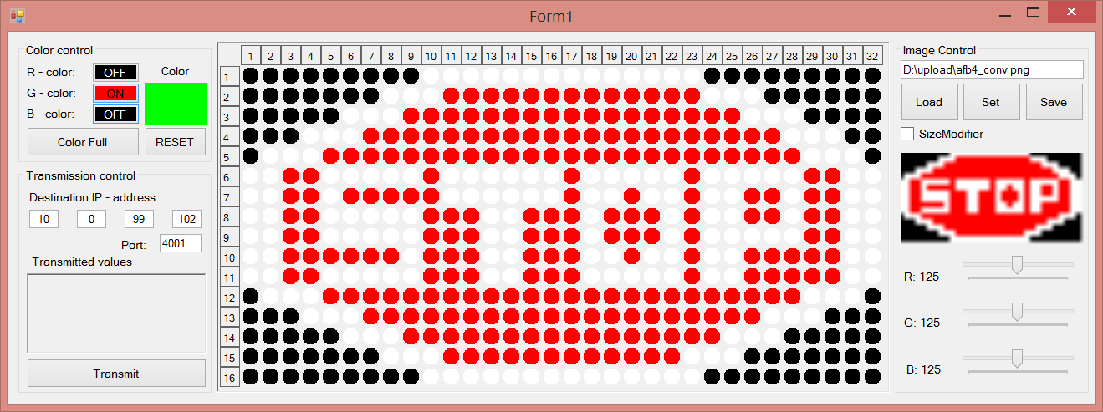
3. Softwarebeschrijving
MCU testapplicatie

Slide 13
4. Toekomstig Werk
Beveiliging

Slide 14
4. Toekomstig Werk
Compatibiliteit Verschillende browsers

Slide 15
5. Conclusie

